Slide 1
3. 词典及容错式检索
Dictionary and tolerant retrieval

Slide 2
提纲
上一讲回顾
词典
通配查询
编辑距离
拼写校正
Soundex

Slide 3
提纲
上一讲回顾
词典
通配查询
编辑距离
拼写校正
Soundex

Slide 4
上一讲内容
文档
词条/词项
基于跳表指针的合并
短语查询的处理(双词索引和位置索引)

Slide 5
文档
索引的基本单位
与文件不是一回事，严格地说，一篇文档可能包含多个文件，也可能一个文件包含多篇文档
依赖于具体应用
句子级检索： 一个句子为一篇文档
段落级检索： 一段文本为一篇文档
……

Slide 6
词条类(type)/词条(token)的区别
词条(Token) – 词或者词项在文档中出现的实例，出现多次算多个词条
词条类(Type) （简称词类）– 多个词条构成的等价类(equivalence class)集合
In June, the dog likes to chase the cat in the barn.
12 个词条, 9个词类
词条类经过一些处理(去除停用词、归一化)之后，最后用于索引的称为词项
6

Slide 7
词条化中的注意问题
词之间的边界是什么？空格？撇号还是连接符？
上述边界不一定是真正的边界 (比如, 中文)
另外荷兰语、德语、瑞典语复合词中间没有空格 (Lebensversicherungsgesellschaftsangestellter)
7

Slide 8
词项归一化中的问题
词项- 索引的单位，通常可以用词来表示， 实际上是一系列词条组成的等价类
如何定义等价类？
数字 (3/20/91 vs. 20/3/91)
大小写问题
词干还原，Porter工具
词形归并与词干还原的区别？
词形归并：单词的屈折变体形式还原为原形
词干还原词缀的截除
其他语言中词项归一化的问题
比英语中形态更复杂
芬兰语: 单个动词可能有12,000 个不同的形式different forms
重音符号、元音变音问题（umlauts，由于一个音被另一个音词化而导致的变化，尤其是元音的变化）
8

Slide 9
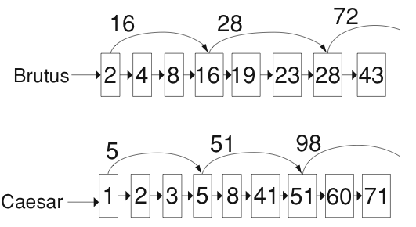
跳表指针
9

Slide 10
位置(信息)索引
在无位置信息索引中，每条倒排记录只是一个docID
在位置信息索引中，每条倒排记录是一个docID加上一个位置信息表
一个查询的例子: “to₁ be₂ or₃ not₄ to₅ be₆”
TO, 993427:
‹ 1: ‹7, 18, 33, 72, 86, 231›;
2: ‹1, 17, 74, 222, 255›;
4: ‹8, 16, 190, 429, 433›;
5: ‹363, 367›;
7: ‹13, 23, 191›; . . . ›
BE, 178239:
‹ 1: ‹17, 25›;
4: ‹17, 191, 291, 430, 434›;
5: ‹14, 19, 101›; . . . ›
第4篇文档能够与查询匹配！
10

Slide 11
位置信息索引
基于位置信息索引，能够处理短语查询(phrase query)，也能处理邻近式查询(proximity query)
11

Slide 12
短语查询
二种办法：
双词索引 （扩展的双词索引）
基于位置信息索引，
K-邻近式查询（k-proximity query)
12

Slide 13
本讲内容
词典的数据结构：访问效率和支持查找的方式
容错式检索(Tolerant retrieval): 如果查询词项和文档词项不能精确匹配时如何处理？
通配查询：包含通配符*的查询
拼写校正：查询中存在错误时的处理
13

Slide 14
提纲
上一讲回顾
词典
通配查询
编辑距离
拼写校正
Soundex

Slide 15
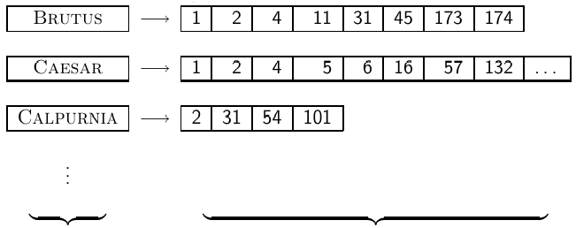
倒排索引索引
对每个词项t, 保存所有包含t的 文档列表
词典(dictionary) 倒排记录表(posting list)词典(dictionary) 倒排记录表( postings)
15

Slide 16
词典
给定倒排索引及查询， 那么先要确定每个查询词项是否在
词项词汇表，如果在，则返回该词项的倒排记录表的指针。
词典(Dictionary)是指存储词项词汇表的数据结构
哈希表方式
搜索树方式
二叉树
B -tree
词项词汇表(Term vocabulary): 指的是具体数据
16

Slide 17
采用定长数组的词典结构
对每个词项，需要存储:
文档频率 - 出现某词项的文档的数目
指向倒排记录表的指针
. . .
假定所有词项的信息采用数组存储
17
Notes:
文档频率 - 出现某词项的文档的数目，也是倒排记录表的长度

Slide 18
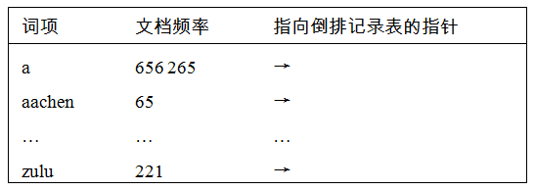
采用定长数组的词典结构
空间消耗 : 20字节 4字节 4字节
18

Slide 19
词项定位(即查词典)
输入“信息”，如何在词典中快速找到这个词？
很多词典应用中的基本问题。
以下介绍支持快速查找的词典数据结构。
信息
18
19
20
21
22
数据
挖掘

Slide 20
用于词项定位的数据结构
主要有两种数据结构: 哈希表和树
采用哈希表或树的准则，需要考虑下列问题:
词项数目是否固定或者说词项数目是否持续增长？
词项的相对访问频率如何？?
词项的数目有多少？
20

Slide 21
哈希表
哈希函数，输入词项，输出正整数
信息
(通常是地址)
例如：
f(信息)=18, f(数据)=19，
f(挖掘)=22
18
19
20
21
22
数据
挖掘

Slide 22
哈希表
每个词项通过哈希函数映射成一个整数
尽可能避免冲突
查询处理时： 对查询词项进行哈希，如果有冲突，则解决冲突，最后在定长数组中定位
优点: 在哈希表中的定位速度快于树中的定位速度
查询时间是常数
缺点：
没办法处理词项的微小变形 (resume vs. résumé)
不支持前缀搜索 (比如所有以automat开头的词项)
如果词汇表不断增大，需要定期对所有词项重新哈希
22

Slide 23
树
树可以支持前缀查找
最简单的树结构：二叉树
搜索速度略低于哈希表方式： O(logM), 其中 M 是词汇表大小，即所有词项的数目
O(logM) 仅仅对平衡树成立
使二叉树重新保持平衡开销很大
B-树 能够减轻上述问题
B-树定义：每个内部节点的子节点数目在 [a, b]之间，其中 a, b 为合适的正整数, e.g., [2, 4].
23

Slide 24
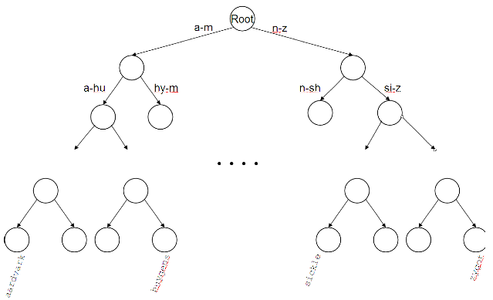
二叉树
24

Slide 25
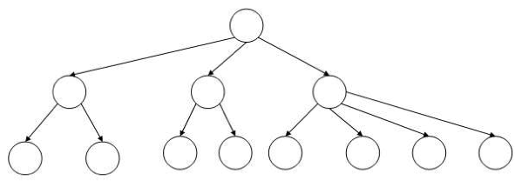
B-树
25

Slide 26
提纲
上一讲回顾
词典
通配查询
编辑距离
拼写校正
Soundex

Slide 27
通配查询的处理
mon*: 找出所有包含以 mon开头的词项的文档
如果采用B-树词典结构，那么实现起来非常容易，只需要返回区间mon ≤ t < moo上的词项t。
*mon: 找出所有包含以mon结尾的词项的文档
将所有的词项倒转过来，然后基于它们建一棵附加的树
返回区间nom ≤ t < non上的词项t。
也就说，通过上述数据结构，可能得到满足通配查询的一系列词项，然后返回任一词项的文档
27

Slide 28
词项中间的 *号处理
例子: m*nchen
在B-树中分别查找满足m*和 *nchen的词项集合，然后求交集
这种做法开销很大
另外一种方法: 轮排(permuterm) 索引
基本思想：将每个通配查询旋转，使*出现在末尾
将每个旋转后的结果存放在词典中，即B-树中
28

Slide 29
轮排索引
对于词项hello: 将 hello$, ello$h, llo$he, lo$hel, 和 o$hell 加入到 B-树中，其中 $ 是一个特殊符号
即在词项前面再加一层索引
29

Slide 30
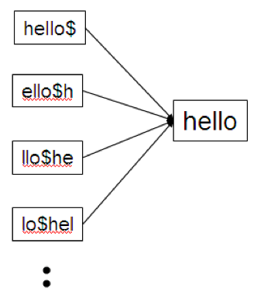
轮排结果 → 词项的映射示意图
30

Slide 31
轮排索引
对于hello，已经存储了 hello$, ello$h, llo$he, lo$hel, 和o$hell
查询
对于 X, 查询 X$
对于 X*, 查询 X*$
对于 *X, 查询 X$*
对于 *X*, 查询 X*
对于 X*Y, 查询 Y$X* （X*Y$ Y$X Y$X*)
例子: 假定通配查询为 hel*o, 那么相当于要查询o$hel*
轮排索引称为轮排树更恰当
但是轮排索引已经使用非常普遍
31

Slide 32
使用轮排索引的查找过程
将查询进行旋转，将通配符旋转到右部
同以往一样查找B-树
问题：相对于通常的B-树，轮排树的空间要大4倍以上 (经验值)
32

Slide 33
k-gram 索引技术（1）
包括：bigram, trigram, . . . am, trigram, . . . )
k-gram是指由k个字符组成的序列
例如：castle， 所有的3-gram：$ca, cas, ast, stl,tle,le$.
而k-gram索引用于查找词项，基于查询包含的k-gram查找词项
33

Slide 34
k-gram 索引技术（2）
比轮排索引空间开销要小
枚举一个词项中所有连读的k个字符构成的k-gram 。
2-gram称为二元组(bigram)
例子: from “April is the cruelest month“ ， we get the bigrams: $a ap pr ri il l$ $i is s$ $t th he e$ $c cr ru ue el le es st t$ $m mo on nt h$
同前面一样，$ 是一个特殊字符
构建一个倒排索引，此时词典部分是所有的2-gram，倒排记录表部分是包含某个2-gram的所有词项
相当于对词项再构建一个倒排索引(二级索引)
34
Notes:
k-gram是指由k个字符组成的序列

Slide 35

3-gram(trigram)索引的例子
3- gram etr， 可能包括 metric，retrieval 在内的这些词项， 下图给出了一个例子：
35

Slide 36
利用2-gram索引处理通配符查询
查询mon* 可以先执行布尔查询: $m AND mo AND on
该布尔查询会返回所有以前缀mon开始的词项 . . .
. . . 当然也可能返回许多伪正例，比如MOON.
因此，必须要做后续的过滤处理 – 后过滤
余下的词项将在词项-文档倒排索引中查找文档
k-gram索引 vs. 轮排索引
k-gram索引的空间消耗小
轮排索引不需要进行后过滤
36

Slide 37
课堂练习
Google对通配符查询的支持极其有限
比如：在 Google中查询 [gen* universit*]
意图：想查 University of Geneva, 但是不知道如何拼写，特别是法语中的拼写
按照Google自己的说法, 2010-04-29: “* 操作符只能作为一个整体单词使用，而不能作为单词的一部分使用”
但是这点并不完全对，尝试一下 [pythag*] 和 [m*nchen]
问题: 为什么Google对通配查询并不充分支持？
37

Slide 38
原因
问题 1: 一条通配符查询往往相当于执行非常多的布尔查询
对于 [gen* universit*]: geneva university OR geneva université OR genève university OR genève université OR general universities OR . . .
开销非常大
问题 2: 用户不愿意敲击更多的键盘
如果允许[pyth* theo*]代替 [pythagoras’ theorem]的话，用户会倾向于使用前者
这样会大大加重搜索引擎的负担
Google Suggest是一种减轻用户输入负担的好方法
Baidu 对通配符查询的支持怎么样？
38

Slide 39
提纲
上一讲回顾
词典
通配查询
拼写校正
编辑距离
Soundex

Slide 40
拼写校正
两个主要用途
纠正待索引文档，
纠正用户的查询。
两种拼写校正的方法
词独立(Isolated word)法
只检查每个单词本身的拼写错误
如果某个单词拼写错误后变成另外一个单词，则无法查出, e.g., an asteroid that fell form the sky
上下文敏感(Context-sensitive)法
纠错时要考虑周围的单词
能纠正上例中的错误 form from
40

Slide 41
关于文档校正
注意我们不关心文档的拼写校正问题 (e.g., MS Word)
IR领域的一般做法是：不改变文档（被搜索的文档）
在IR领域, 我们主要针
对OCR处理后的文档进行拼写校正处理. (OCR = optical character recognition，光学字符识别)
查询时的校正问题
41
Notes:
注意： 这里的文档中的校正问题是指被搜索的文档

Slide 42
查询校正
第一种方法: 词独立(isolated word)法
假设1: 对需要纠错的词存在一系列“正确单词形式”
假设2: 需要提供存在错误拼写的单词和正确单词之间的距离计算方式
简单的拼写校正算法: 返回与错误单词具有最小距离的”正确”单词
例子: informaton → information
将词汇表中所有的单词都作为候选的“正确”单词
这种方式为什么有一些问题？
42

Slide 43
使用词汇表的几种其他方式
采用标准词典 (韦伯词典, 牛津词典等等)
采用领域词典 (面向特定领域的IR系统)
采用文档集上的词项词汇表，但是每个词项均带有权重
43

Slide 44
提纲
上一讲回顾
词典
通配查询
拼写校正
编辑距离
Soundex

Slide 45
单词间距离的计算
以下将介绍几种计算方法
编辑距离(Edit distance或者Levenshtein distance)
带权重的编辑距离
k-gram 重叠率
45

Slide 46
编辑距离
两个字符串s1和s2编辑距离是指从 s1 转换成s2所需要的最短的基本操作数目
基本操作：插入(insert)、删除(delete)和替换(replace)
采用上面的三个基本操作数也称为Levenshtein距离。
例如：Levenshtein距离 dog-do: 1
Levenshtein距离 cat-cart: 1
Levenshtein距离 cat-cut: 1
Levenshtein距离 cat-act: 2
Damerau-Levenshtein距离：除了采用上面的三个基本操作外， 还包括两个字符之间的交换（ transposition）操作
例如：Damerau-Levenshtein距离 cat-act: 1
46

Slide 47
编辑距离
编辑距离的概念可以进一步推广：比如：允许不同的编辑 操作具有不同的权值， 例如：从 s转换成a的权重比 s 转换成p的权重小， 因为键盘上 a离s更近，因此花费的代价更小。
可以在O（|S1| X |S2|）的时间复杂度下计算二个字符串S1和S2的 编辑距离， |Si|（i=1，2）表示 字符串Si 的长度。
47

Slide 48
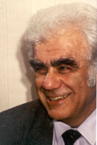
Vladimir Iosifovich Levenshtein
俄罗斯科学家(1935-)
研究信息论、纠错理论
毕业于莫斯科国立大学
1965年提出Levenshtein距离
2006年获得IEEE Richard W. Hamming Medal

Slide 49
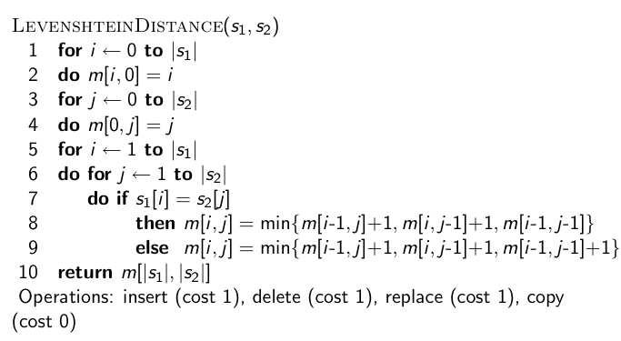
Levenshtein距离: 算法
(i-1,j-1)
(i-1,j)
(i,j-1)
(i,j)
49

Slide 50
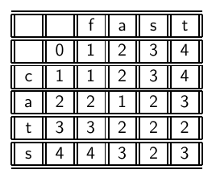
Levenshtein距离: 计算
例如： fast cats
fast中的f、s、t分别用c、t、s替换，即可得到cats，所以代价是3，即距离是3。
50

Slide 51
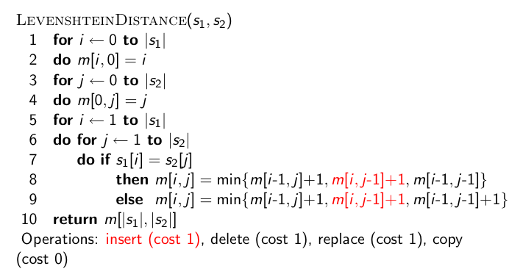
Levenshtein距离: 算法
(i-1,j-1)
(i-1,j)
(i,j-1)
(i,j)
左邻居
51
Notes:
insert - 在s2中从j-1位置 到 j位置 插入一个字母

Slide 52
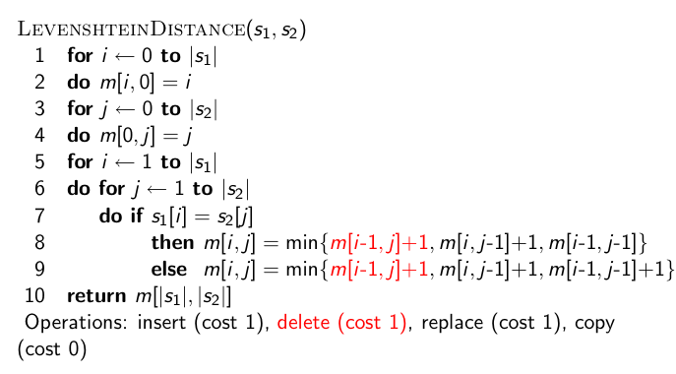
Levenshtein距离: 算法
(i-1,j-1)
(i-1,j)
(i,j-1)
(i,j)
上邻居
52
Notes:
delete - 删除s1中从i-1 到 i 多出的一个字母

Slide 53
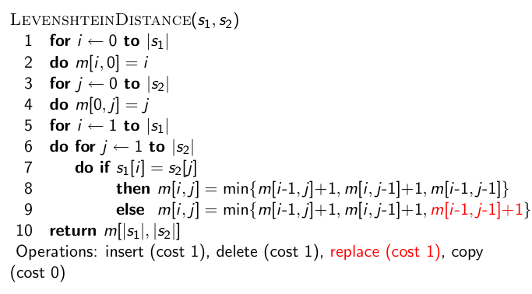
Levenshtein距离: 算法
(i-1,j-1)
(i-1,j)
(i,j-1)
(i,j)
左上邻居
53

Slide 54
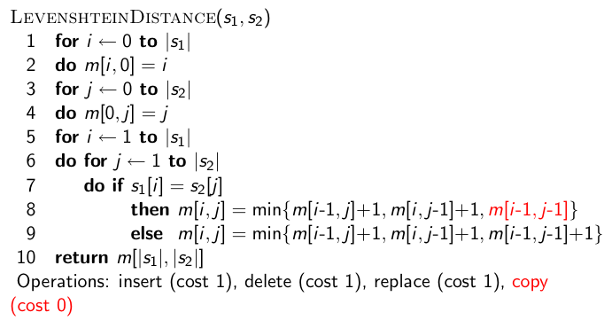
Levenshtein距离: 算法
(i-1,j-1)
(i-1,j)
(i,j-1)
(i,j)
左上邻居
54

Slide 55
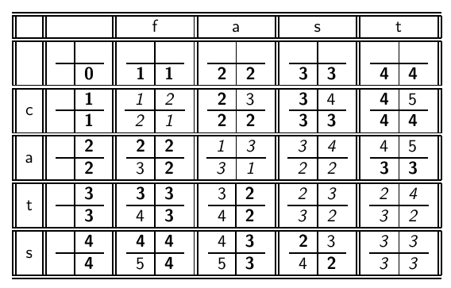
Levenshtein距离: 例子
Copy
Replace
delete
insert
55

Slide 56
Levenshtein矩阵中每个单元包含4个元素
从左上角邻居到来的开销 (copy 或 replace)（i-1，j-1) | 从上方邻居到来的代价 (delete) （i-1，j)
从左方邻居到来的代价 (insert) （i，j-1) | 上述三者之中最低的代价
56

Slide 57
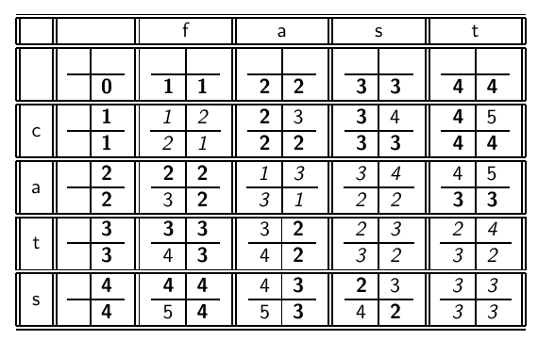
Levenshtein距离: 例子
57

Slide 58
动态规划算法(Cormen et al.)
最优子结构: 最优的问题解决方案中包括子解决方案，及子问题的最优解决方案（两点最短路径问题最典型的解法就是动态规划算法）
重叠的子解决方案Overlapping subsolutions: 子解决方案中有重叠，如果采用暴力计算方法(穷举法)，子解决方案将会被反复计算，从而使得计算开销很大.
编辑距离计算中的子问题: 两个前缀之间的编辑距离计算
58

Slide 59
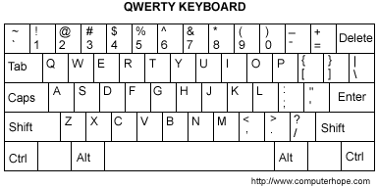
带权重的编辑距离
思路： 对不同的字符进行操作时权重不同
希望能更敏锐地捕捉到键盘输入的错误, e.g., m 更可能被输成 n 而不是 q
因此，将 m 替换为 n 的编辑距离将高于替换为q的距离
也就是输入的操作代价矩阵是一个带权重的矩阵
对上述动态规划算法进行修改便可以处理权重计算
59

Slide 60
利用编辑距离进行拼写校正
给定查询词，穷举词汇表中和该查询的编辑距离(或带权重的编辑聚类)低于某个预定值的所有单词
求上述结果和给定的某个“正确”词表之间的交集
将交集结果推荐给用户
代价很大，实际当中往往通过启发式策略提高查找效率(如：保证两者之间具有较长公共子串)
60

Slide 61
课堂练习
给出计算OSLO – SNOW 之间Levenshtein距离的距离矩阵
将cat转换成catcat需要哪几步Levenshtein编辑操作？
61

Slide 62
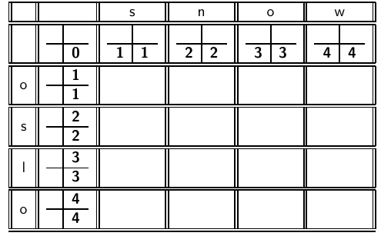
62

Slide 63
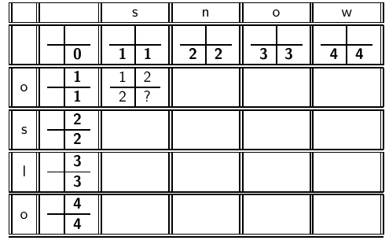
63

Slide 64
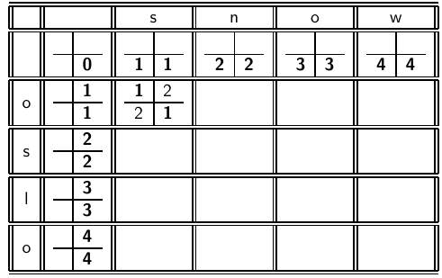
64

Slide 65
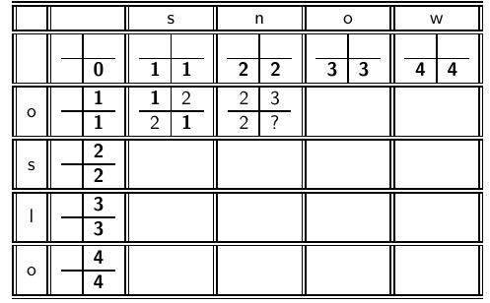
65

Slide 66
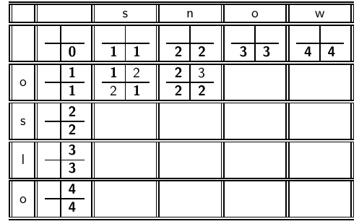
66

Slide 67
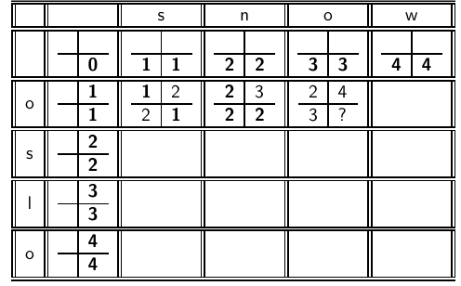
67

Slide 68
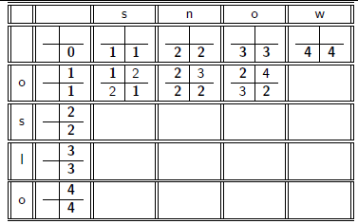
68

Slide 69
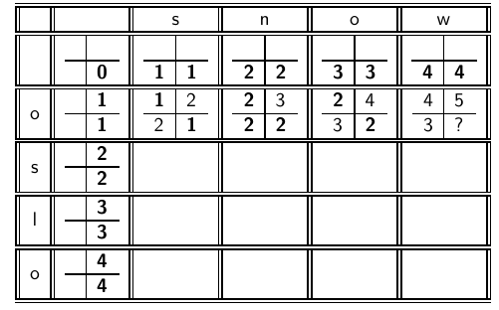
69

Slide 70
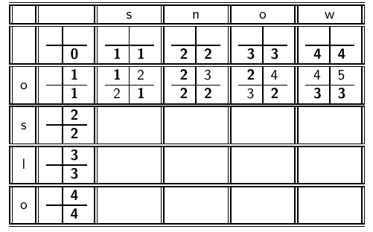
70

Slide 71
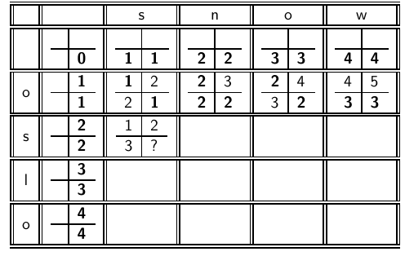
71

Slide 72
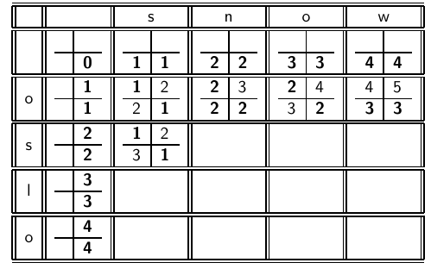
72

Slide 73
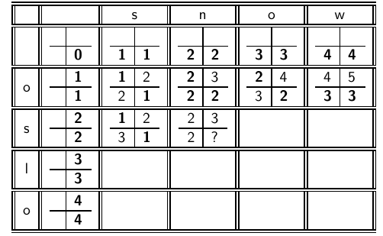
73

Slide 74
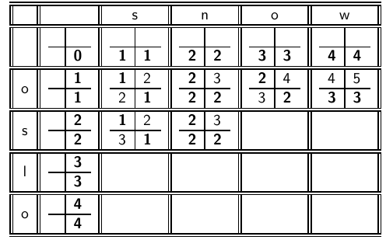
74

Slide 75
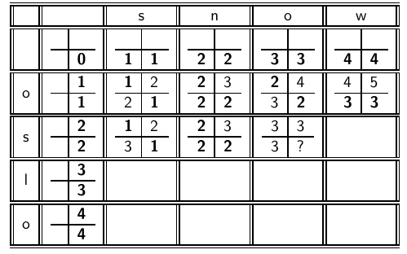
75

Slide 76
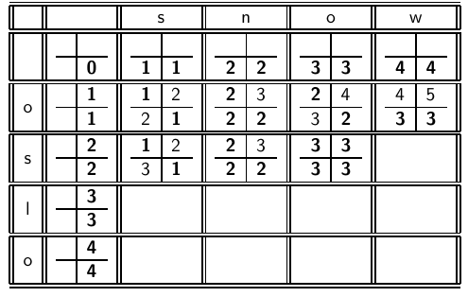
76

Slide 77
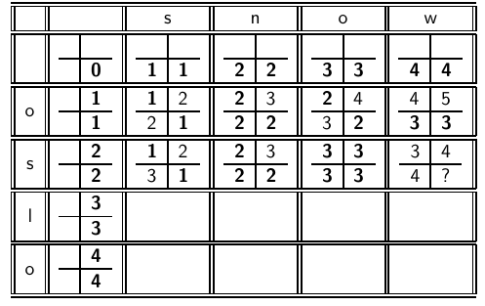
77

Slide 78
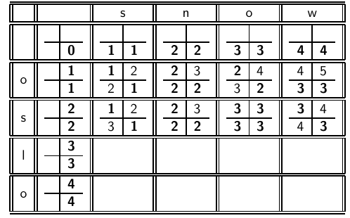
78

Slide 79
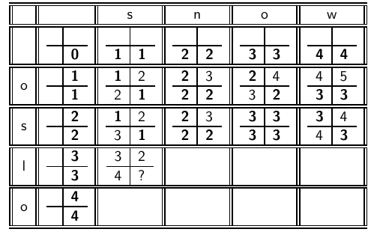
79

Slide 80
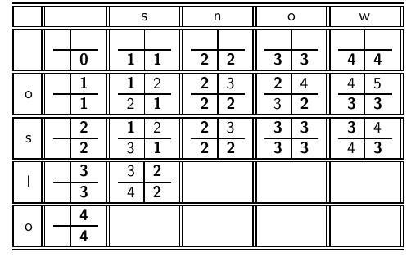
80

Slide 81
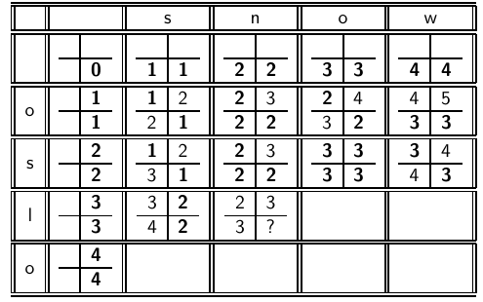
81

Slide 82
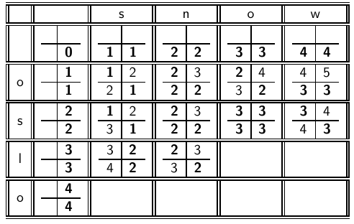
82

Slide 83
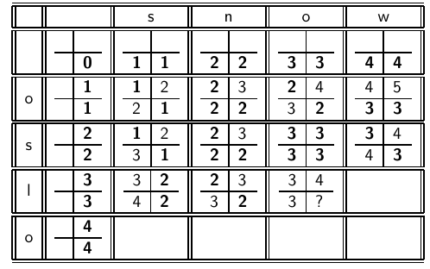
83

Slide 84
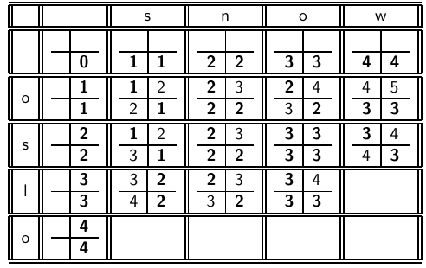
84

Slide 85
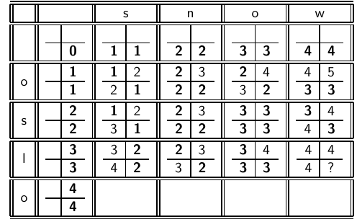
85

Slide 86
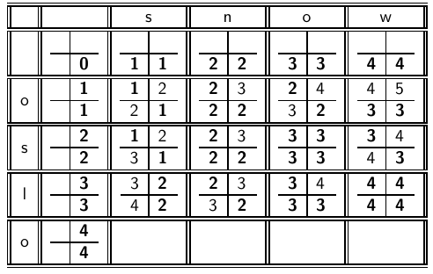
86

Slide 87
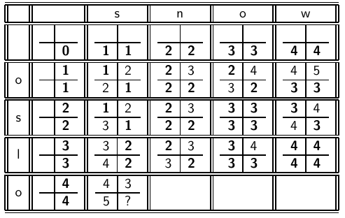
87

Slide 88
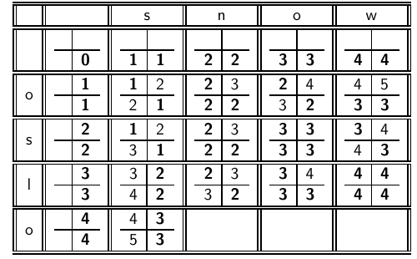
88

Slide 89
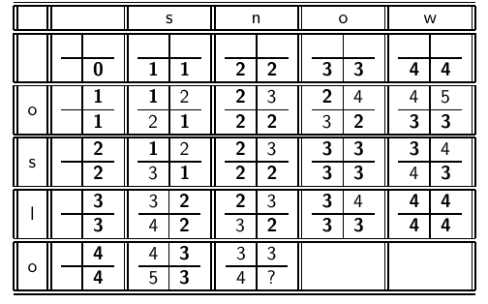
89

Slide 90
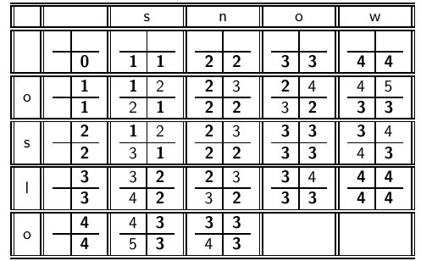
90

Slide 91
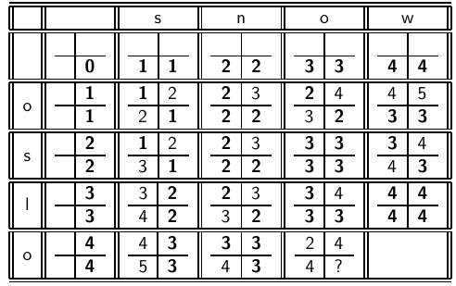
91

Slide 92
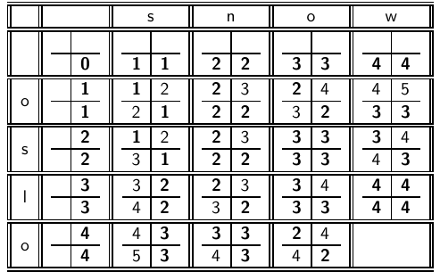
92

Slide 93
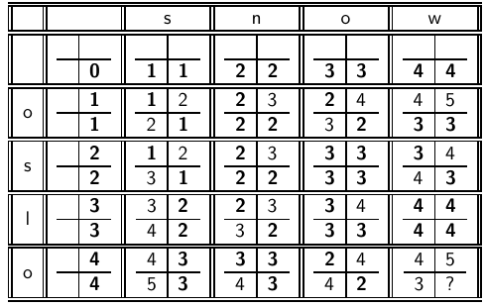
93

Slide 94
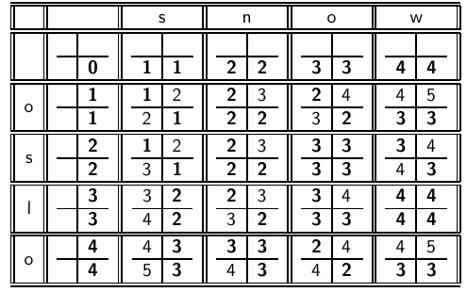
94

Slide 95
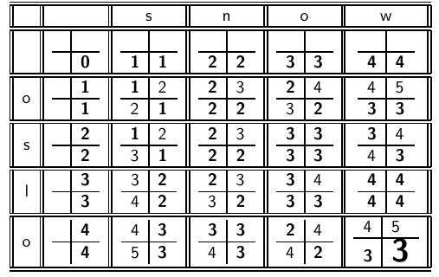
95

Slide 96

如何从上述矩阵中找到编辑操作的路径？
96

Slide 97


97

Slide 98


98

Slide 99


99

Slide 100


100

Slide 101


101

Slide 102

从cat到catcat
102

Slide 103


103

Slide 104


104

Slide 105


105

Slide 106


106

Slide 107
提纲
上一讲回顾
词典
通配查询
编辑距离
拼写校正
Soundex

Slide 108
拼写校正
刚才已经介绍如何利用编辑距离进行词独立方式下的拼写校正
另一种方法： k-gram索引
上下文敏感的拼写校正
拼写校正中的一般问题
108

Slide 109
基于k-gram索引的拼写校正
列举查询词项中的所有k-gram
例子：采用2-gram索引, 错误拼写的单词为bordroom
2-gram: bo, or, rd, dr, ro, oo, om
利用 k-gram索引返回和能够匹配很多查询k-gram的正确单词
匹配程度(数目或者指标)上可以事先设定阈值
E.g., 比如最多只有 3 个k-gram不同
109

Slide 110

2-gram索引示意图
110

Slide 111
上下文敏感的拼写校正
例子: an asteroid that fell form the sky
如何对form纠错？
一种方法: 基于命中数(hit-based)的拼写校正
对于每个查询词项返回 相近的“正确” 词项
flew form munich: flea ->flew, from -> form, munch ->munich
组合所有可能
搜索 “flea form munich”
搜索 “flew from munich”
搜索 “flew form munch”
正确查询 “flew from munich” 会有最高的结果命中数
假定 flew有7个可能的候选词, form 有20个， munich 有3 个，那么需要穷举出多少个查询？
111

Slide 112
上下文敏感的拼写校正
刚才提到的基于命中数的算法效率不高.
一种更高效的做法是： 从查询库(比如历史查询)中搜索而不是从文档库中搜索
112

Slide 113
拼写校正中的一般问题
用户交互界面问题
全自动 vs. 推荐式校正方法(Did you mean…?)
推荐式校正方法通常只给出一个建议
如果有多个可能的正确拼写怎么办？
平衡: 交互界面的简洁性 vs. 强大性
开销问题
拼写校正的开销很大
避免对所有查询都运行拼写校正模块
只对返回结果很少的查询运行拼写校正模块
猜测: 主流搜索引擎的拼写校正模块非常高效，有能力对每个查询进行拼写校正
113

Slide 114
提纲
上一讲回顾
词典
通配查询
编辑距离
拼写校正
Soundex

Slide 115
Soundex
Soundex是寻找发音相似的单词的方法
比如: chebyshev / tchebyscheff
算法:
将词典中每个词项转换成一个4字符缩减形式
对查询词项做同样的处理
基于4-字符缩减形式进行索引和搜索
115

Slide 116
Soundex 算法
保留词项的首字母
将后续所有的A、E、I、O、U、H、W及Y等字母转换为0。
按照如下方式将字母转换成数字：
B, F, P, V → 1
C, G, J, K, Q, S, X, Z → 2
D,T → 3
L → 4
M, N → 5
R → 6
将连续出现的两个同一字符转换为一个字符直至再没有这种现象出现。
在结果字符串中剔除0，并在结果字符串尾部补足0，然后返回前四个字符，该字符由1个字母加上3个数字组成。
116

Slide 117
例子: 采用Soundex算法处理HERMAN
保留 H
ERMAN → 0RM0N
0RM0N → 06505
06505 → 06505
06505 → 655
返回 H655
注意: HERMANN 会产生同样的编码
117

Slide 118
Soundex的应用情况
在IR中并不非常普遍
适用于“高召回率”任务 (e.g., 国际刑警组织Interpol在全球范围内追查罪犯)
Zobel and Dart (1996)提出了一个更好的发音匹配方法
118

Slide 119
课堂练习
计算你的姓的拼音的Soundex编码
119

Slide 120
本讲小结
词典的数据结构：访问效率和支持查找的方式
哈希表 vs. 树结构
容错式检索(Tolerant retrieval):
通配查询：包含通配符*的查询
轮排索引 vs. k-gram索引
拼写校正：
编辑距离 vs. k-gram相似度
词独立校正法 vs. 上下文敏感校正法
Soundex算法
120

Slide 121
前一段小结
目前的索引方式和查询方式
布尔查询：普通倒排索引、+跳表
短语查询：双词索引、位置索引
通配查询：轮排索引、k-gram索引
拼写错误的查询：k-gram索引
发音错误的查询：Soundex索引
包含各种格式索引的搜索引擎甚至可以处理如下查询
(SPELL(moriset) /3 toron*to) OR SOUNDEX(chaikofski)

Slide 122
参考资料
《信息检索导论》第3章
高效拼写校正方法:
K. Kukich. Techniques for automatically correcting words in text. ACM Computing Surveys 24(4), Dec 1992.
J. Zobel and P. Dart. Finding approximate matches in large lexicons. Software - practice and experience 25(3), March 1995. http://citeseer.ist.psu.edu/zobel95finding.html
Mikael Tillenius: Efficient Generation and Ranking of Spelling Error Corrections. Master’s thesis at Sweden’s Royal Institute of Technology. http://citeseer.ist.psu.edu/179155.html
Peter Norvig: How to write a spelling corrector
http://norvig.com/spell-correct.html
http://ifnlp.org/ir
Soundex演示
Levenshtein距离的演示
Peter Norvig的拼写校正工具
122

Slide 123
作业
Page 62: 3.7
Page 62: 3.8
Page 64: 3.14,3.15
注意： 提交作业时， 主题栏写：“第几次作业“ + “- 姓名 - 学号”
Email：2403442917@qq.com
123

